Slide 1
Утверждение основных профессиональных образовательных программ
Проректор по учебной, воспитательной работе и молодежной политике
И.А. Соловьева
18.05.2022

Slide 2
Федеральный закон РФ от 29.12.2012г. №273-ФЗ «Об образовании в Российской Федерации», с.12
Образовательная программа - комплекс основных характеристик образования (объем, содержание, планируемые результаты) и организационно-педагогических условий, который представлен в виде учебного плана, календарного учебного графика, рабочих программ учебных предметов, курсов, дисциплин (модулей), иных компонентов, оценочных и методических материалов, а также в предусмотренных настоящим Федеральным законом случаях в виде рабочей программы воспитания, календарного плана воспитательной работы, форм аттестации
Образовательные программы самостоятельно разрабатываются и утверждаются организацией, осуществляющей образовательную деятельность

Slide 3
Компоненты ОПОП ВО КрасГМУ
учебный план
календарный учебный график
распределение компетенций
УМК дисциплин (модулей)
УМК практик
оценочные средства (в электронном виде размещены на официальном сайте университета www.krasgmu.ru)
программа государственной итоговой аттестации
календарный график воспитательной работы
рабочая программа воспитания
иные методические материалы, разработанные кафедрами

Slide 4
ОПОП для утверждения
ФГОС ВО 3++
30.05.02 Медицинская биофизика
30.05.03 Медицинская кибернетика
31.05.01 Лечебное дело
31.05.02 Педиатрия
31.05.03 Стоматология
37.05.01 Клиническая психология
38.04.02 Менеджмент
33.05.01 Фармация
ФГОС ВО 3+
30.05.03 Медицинская кибернетика
31.05.01 Лечебное дело
31.05.02 Педиатрия
31.05.03 Стоматология
33.05.01 Фармация
37.05.01 Клиническая психология

Slide 5
Проект решения Ученого Совета
Утвердить основные профессиональные образовательные программы
ФГОС 3++:
30.05.02 Медицинская биофизика, 30.05.03 Медицинская кибернетика, 31.05.01 Лечебное дело, 31.05.02 Педиатрия, 31.05.03 Стоматология, 37.05.01 Клиническая психология, 38.04.02 Менеджмент, 33.05.01 Фармация
ФГОС 3+:
30.05.03 Медицинская кибернетика, 31.05.01 Лечебное дело, 31.05.02 Педиатрия, 31.05.03 Стоматология, 33.05.01 Фармация, 37.05.01 Клиническая психология

Slide 6
Об утверждении учебных планов на 2022-2023 уч. г.

Slide 7
ФГОС ВО 3++ | Уровень подготовки | Курс
34.04.01 Управление сестринской деятельностью | Магистратура | 1
31.08.09 Рентгенология | Ординатура | 1
31.08.10 Судебно-медицинская экспертиза
31.08.18 Неонатология
31.08.35 Инфекционные болезни
31.08.63 Сердечно-сосудистая хирургия
ФГОС ВО 3+ | Уровень подготовки | Курс
31.08.30 Генетика | Ординатура | 1

Slide 8
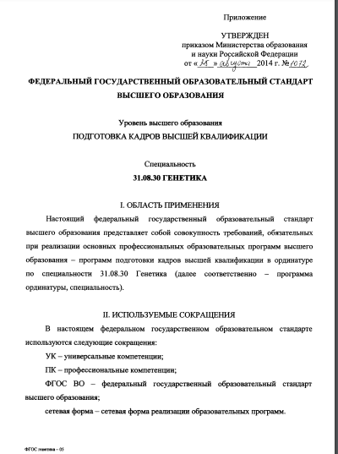
Ординатура/магистратура | Образовательный стандарт | Примечание
31.08.30 Генетика ФГОС ВО 3+ |  | Подготовка пакета документов к прохождению процедуры лицензирования
Направление подготовки 34.04.01 Управление сестринской деятельностью ФГОС ВО 3++ |  | Подготовка пакета документов к прохождению процедуры лицензирования

Slide 9
Специальность | Было | Стало
31.08.09 Рентгенология 31.08.10 Судебно-медицинская экспертиза 31.08.18 Неонатология 31.08.35 Инфекционные болезни | Блок 1 Дисциплины (модули) и Блок 2 Практика: Базовая часть (УК, ПК) Вариативная часть (УК, ПК) | Блок 1 Дисциплины (модули) и Блок 2 Практика: Базовая часть (УК, ОПК, ПК) Часть, формируемая ОО (УК, ПК)
 | Компетенции: УК, ПК | Компетенции + индикаторы: УК, ОПК, ПК (формируются образовательной организацией самостоятельно на основе профессиональных стандартов)
31.08.63 Сердечно-сосудистая хирургия | 120 з.е. | 180 з.е.
 | Блок 1 Дисциплины (модули) и Блок 2 Практика: Базовая часть (УК, ПК) Вариативная часть (УК, ПК) | Блок 1 Дисциплины (модули) и Блок 2 Практика: Базовая часть (УК, ОПК, ПК) Часть, формируемая ОО (УК, ПК)
 | Компетенции: УК, ПК | Компетенции + индикаторы: УК, ОПК, ПК (формируются образовательной организацией самостоятельно на основе профессиональных стандартов)
 | Блок 1 Дисциплины (модули) – 42 з.е. Блок 2 Практика - 75 з.е. Блок 3 ГИА – 3 з.е. | Блок 1 Дисциплины (модули) – 54 з.е. Блок 2 Практика - 123 з.е. Блок 3 ГИА – 3 з.е.

Slide 10
Проект решения Ученого Совета
Утвердить учебные планы по специальностям ординатуры:
31.08.09 Рентгенология,
31.08.10 Судебно-медицинская экспертиза,
31.08.18 Неонатология,
31.08.35 Инфекционные болезни,
31.08.63 Сердечно-сосудистая хирургия,
31.08.30 Генетика
2. Утвердить учебный план по направлению подготовки:
34.04.01 Управление сестринской деятельностью (магистратура)

